Slide 1
專題回報3
班級:資工三A
姓名:沈明楷
指導老師:李宗儒老師

Slide 2
安裝環境
CPU 版本：
GPU 版本

Slide 3
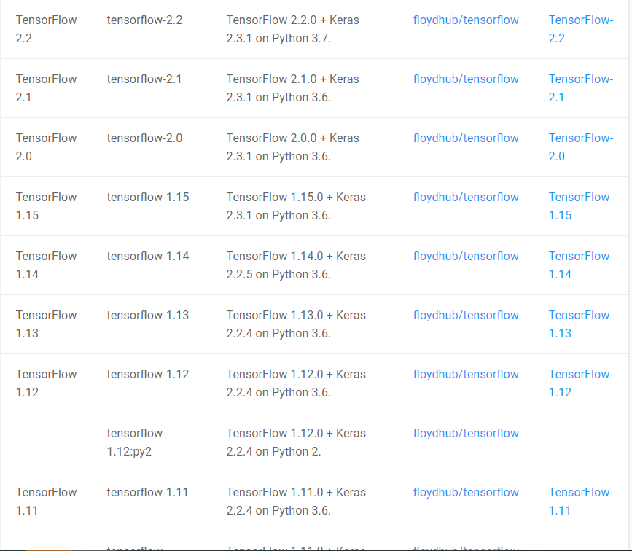
查看自己tensorflow版本對應的keras版本
https://docs.floydhub.com/guides/environments/

Slide 4
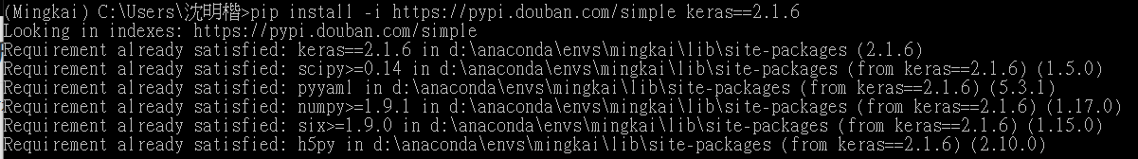
完成 Keras 安裝

Slide 5

Import tensorflow & keras

Slide 6
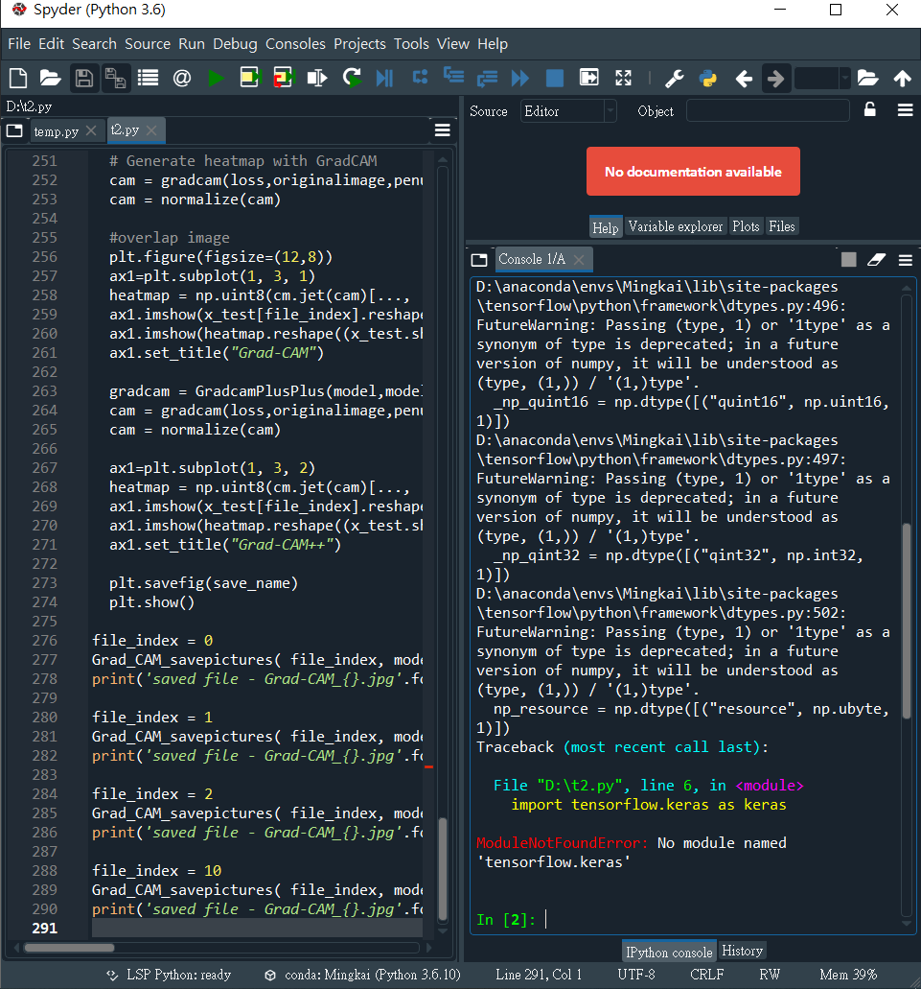
錯誤訊息

Slide 7
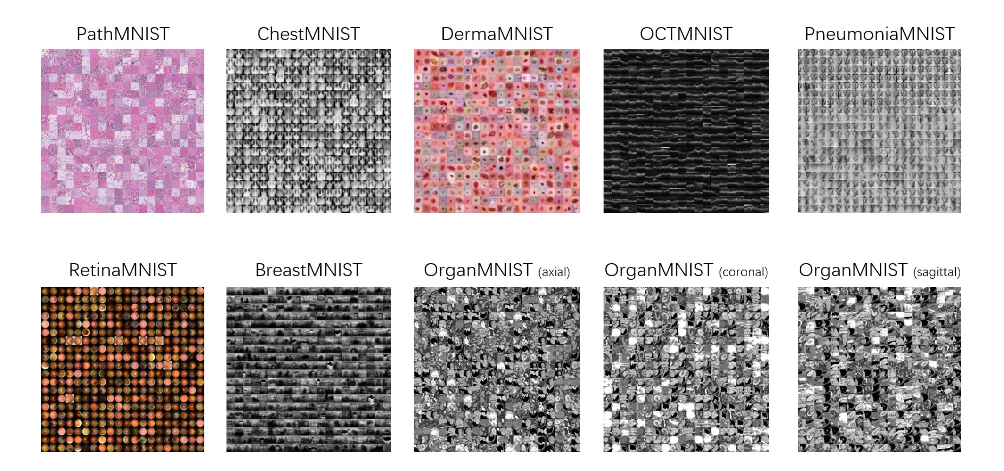
MedMNIST：上海交大研究人員建立新型開放醫療影象資料集

Slide 8
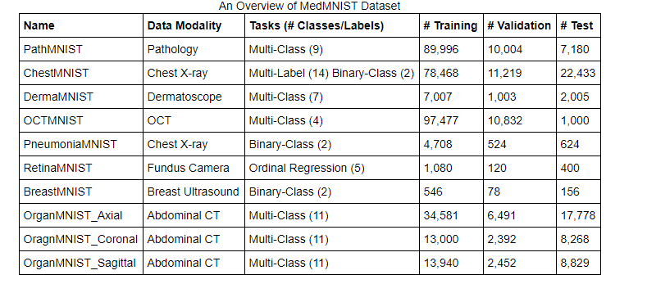
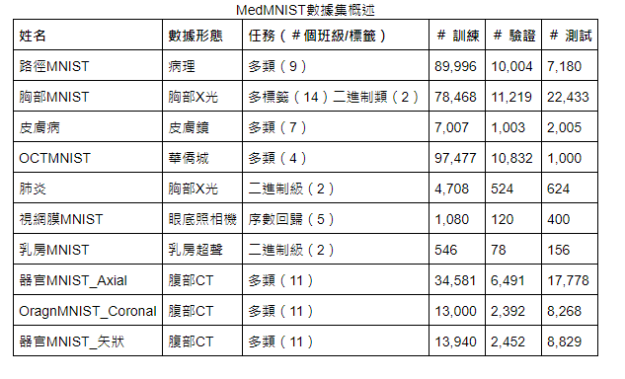
MedMNIST數據集對照

Slide 9
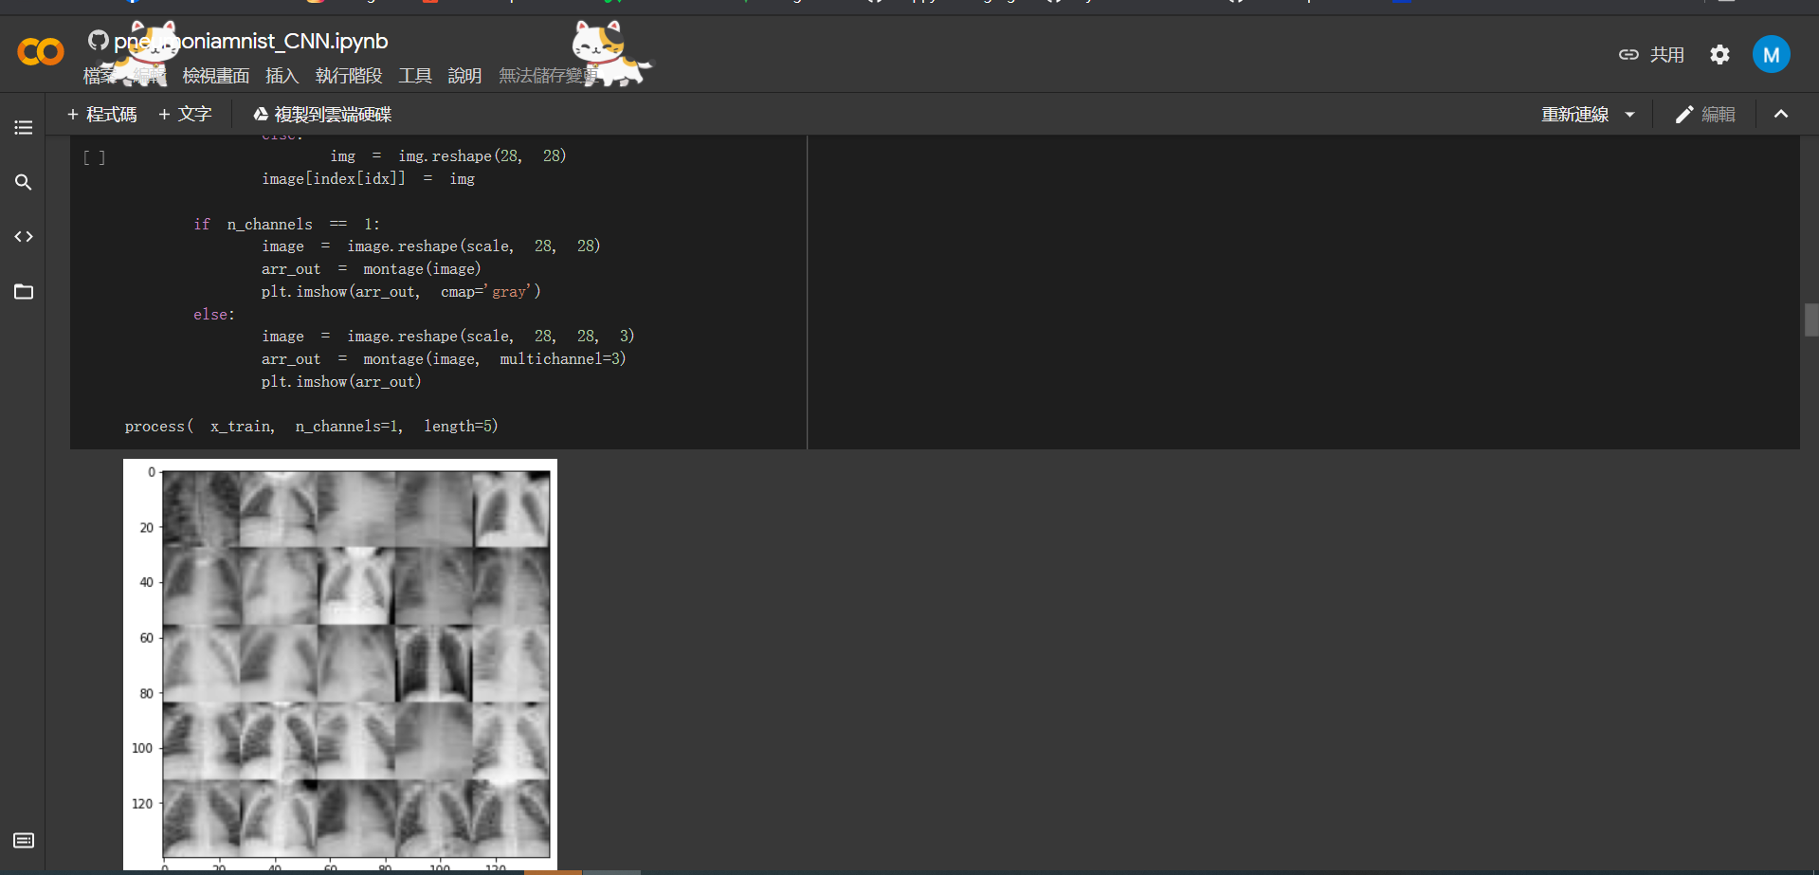
顯示X光圖片

Slide 10
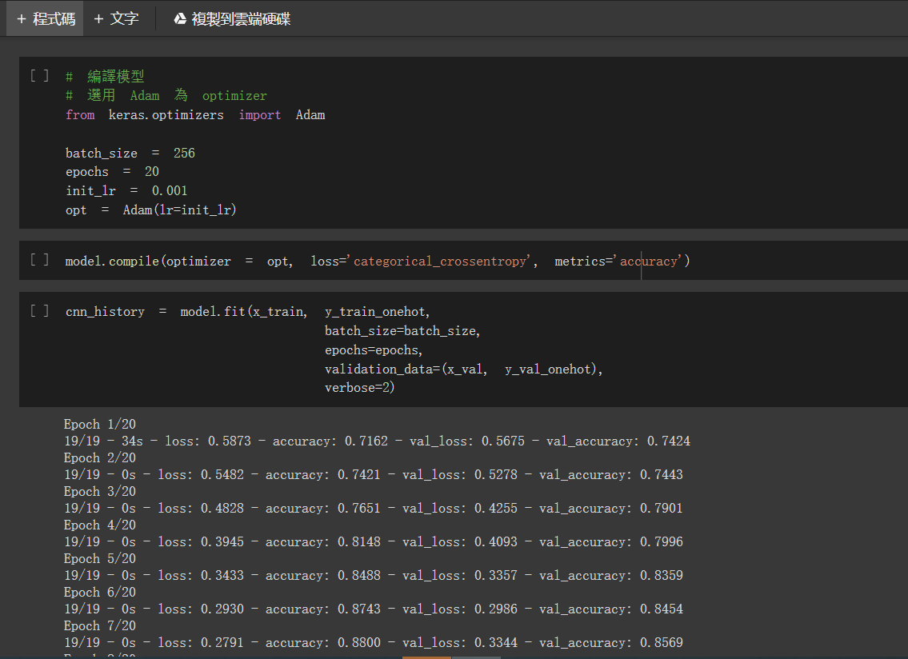
模型訓練中…..

Slide 11
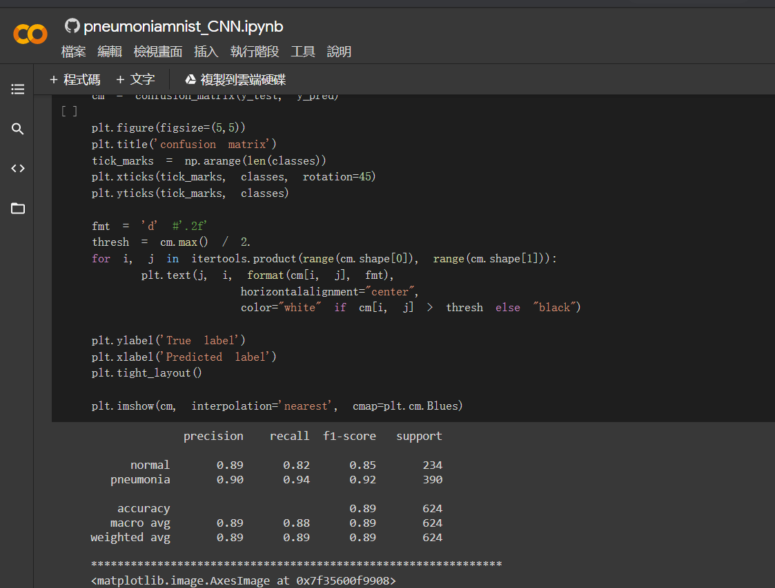
模型評估

Slide 12
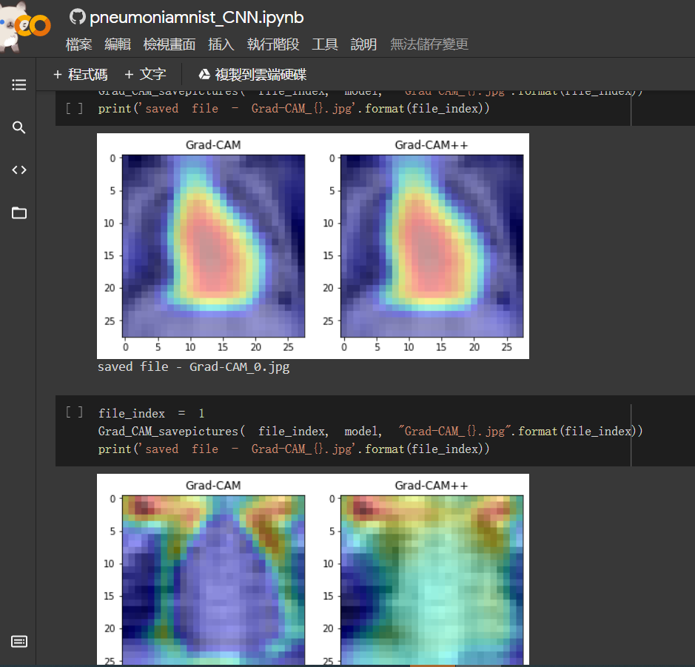
結果

Slide 13
Opendata網站資源

Slide 14
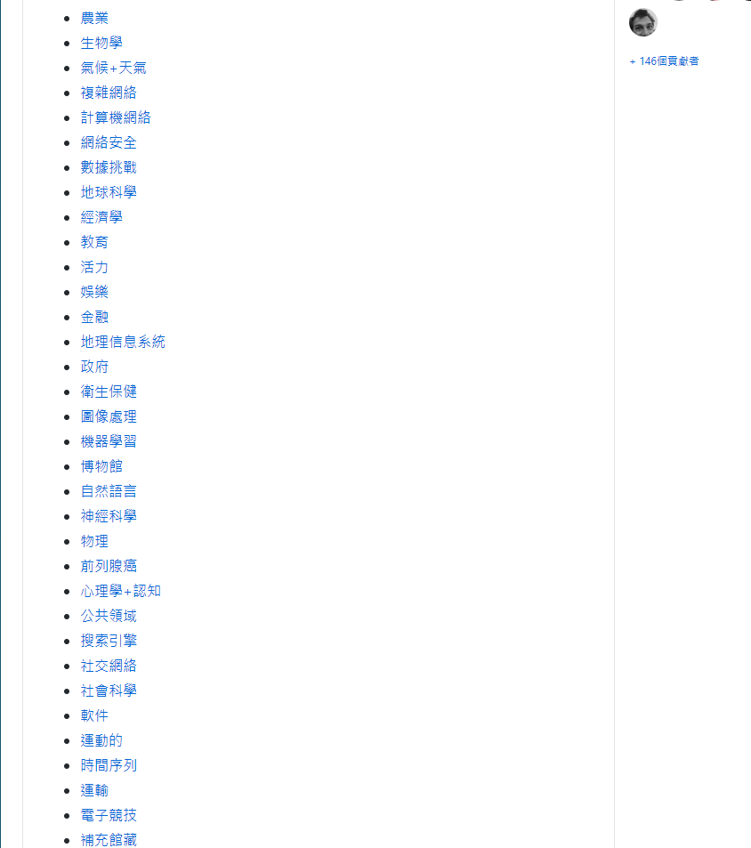
1. Awesome Data
Awesome Data為GitHub 儲存庫，包含多個不同類別的data

Slide 15
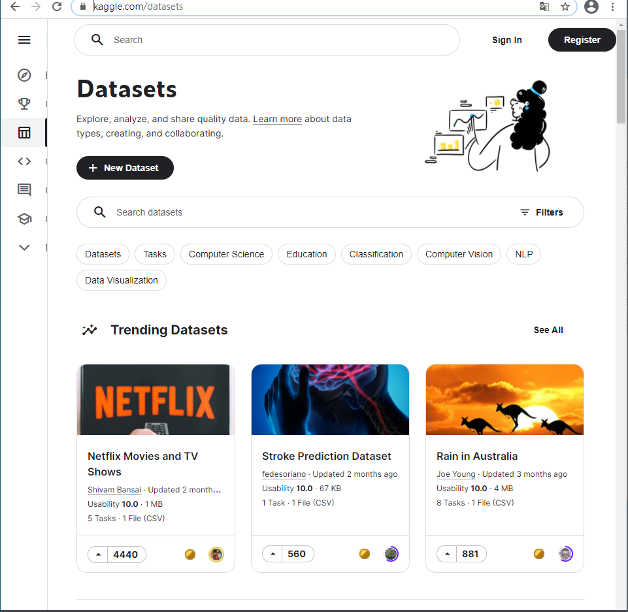
2.kaggle

Slide 16
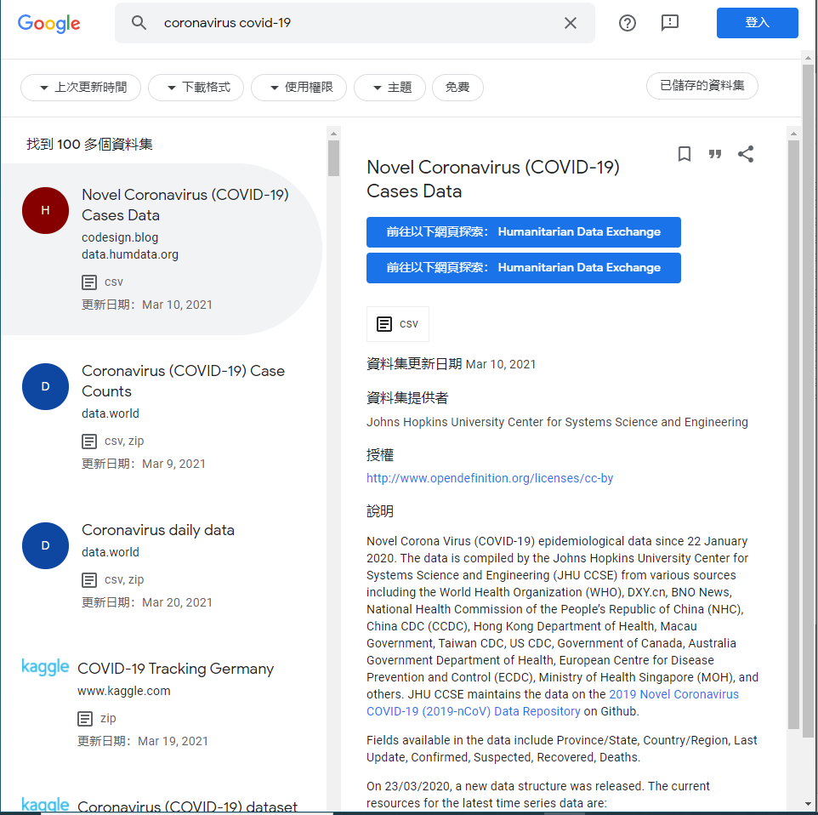
3. Google Dataset Search
是Google 2018 年推出的一個新搜尋功能(以下利用Covid-19搜尋)

Slide 17
問題
CNN網路資源較少(大多網站為理論型或需買課程)，實作成功率很低
利用anaconda安裝環境錯誤(tensorflow.keras安裝衝突)，Google Colab則可以

